Slide 1
Особенности организации Всероссийских проверочных работ в 2021 году
Министерство образования, науки и молодежной политики Краснодарского края
Карамов Игорь Рифкатович,
Руководитель ГКУ КК Центра оценки качества образования

Slide 2
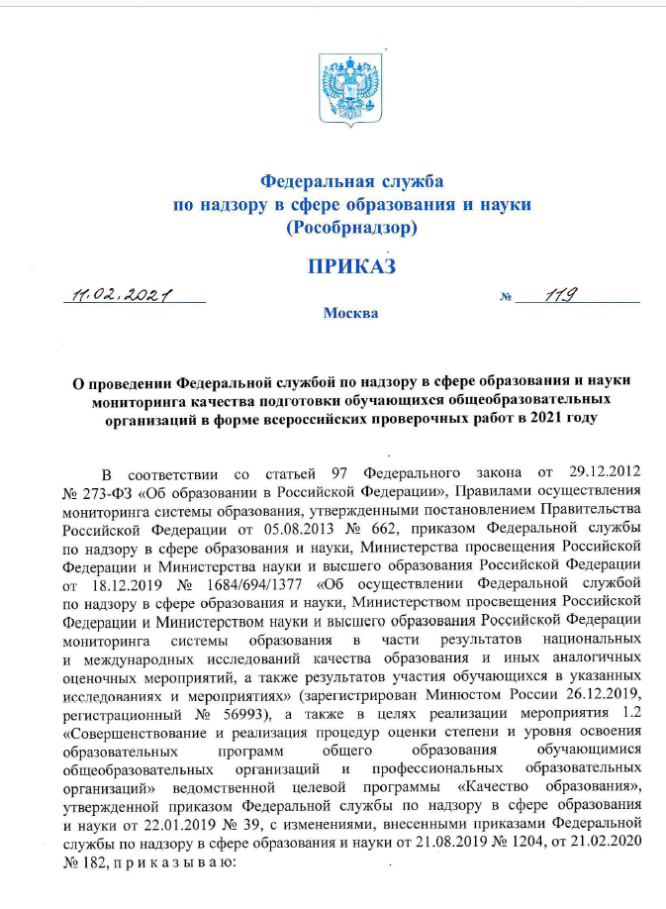
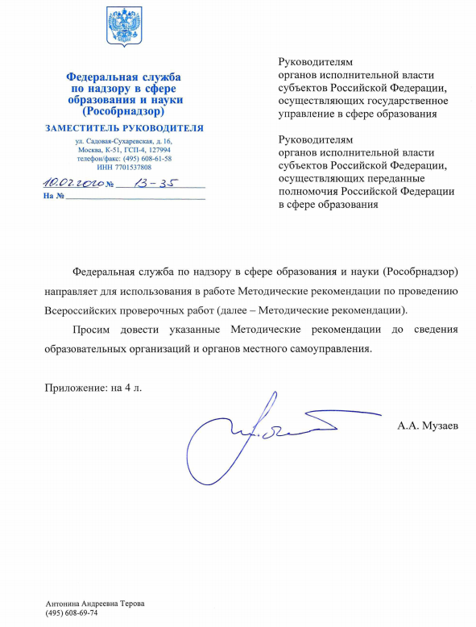
Федеральные документы о проведении ВПР в 2021 году

Slide 3
График проведения всероссийских проверочных работ в 2021 году
с 15 марта по 21 мая
с 1 марта по 26 марта
4
класс
5
класс
6
класс
7
класс
8
класс
10
класс
11
класс
Русский язык
Математика
История
Биология
География
Обществознание
Физика
Иностранный язык
Русский язык
Математика
*История
*Биология
*География
*Обществознание
*Физика
*Химия
Русский язык
Математика
Окружающий мир
Русский язык
Математика
История
Биология
Русский язык
Математика
*История
*Биология
*География
*Обществознание
История
Биология
География Физика
Химия
Иностранный язык
География
В штатном режиме
В режиме апробации
* ВПР параллели 6 и 8 классов проводится для каждого класса по двум предметам на основе случайного выбора

Slide 4
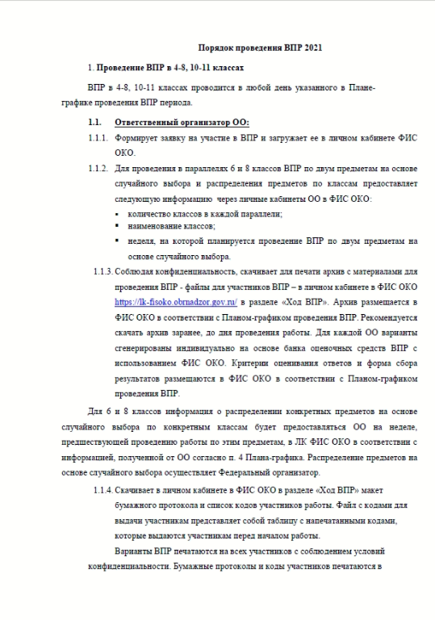
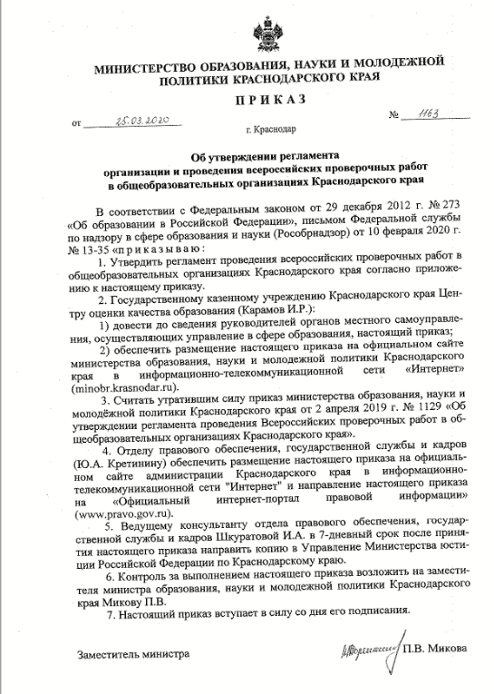
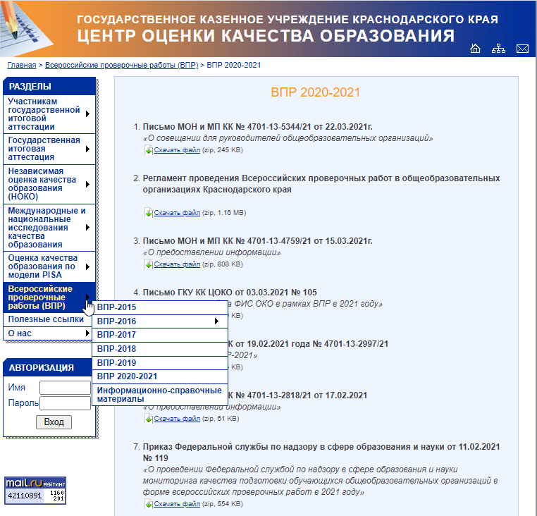
Порядок проведения ВПР
Приказ МОНиМП КК
от 25.03.2020 № 1163
«Об утверждении регламента организации и проведения ВПР в Краснодарском крае»
Порядок проведения
ВПР 2021

Slide 5
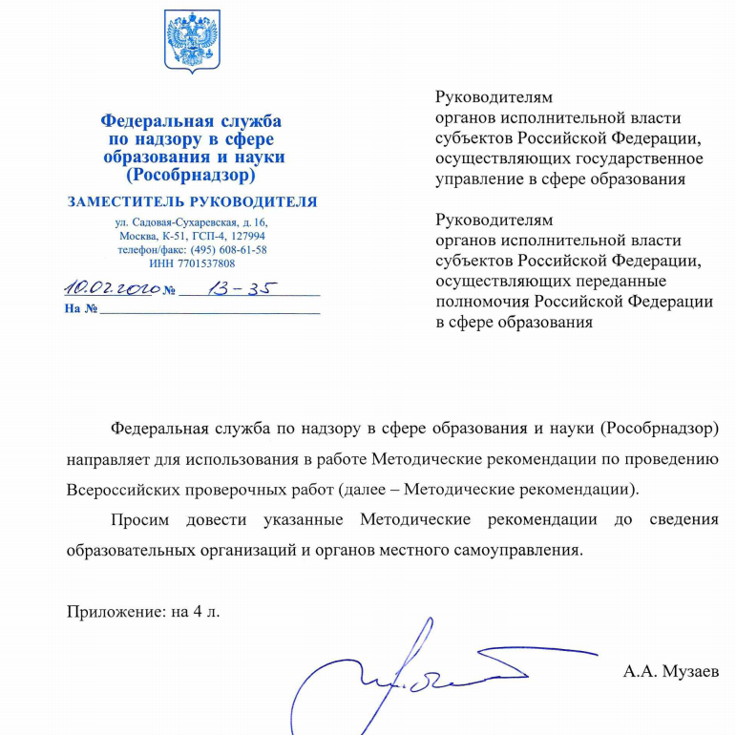
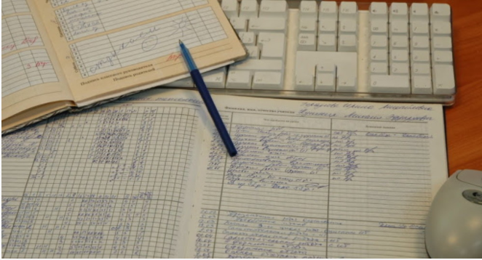
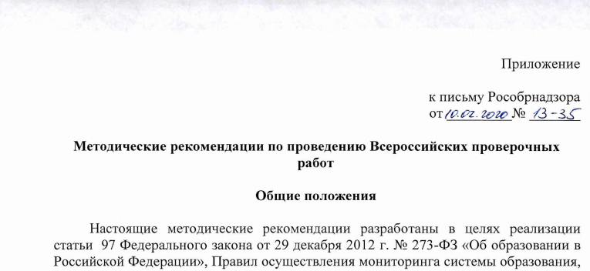
Выставление отметок по ВПР в журналы
Решение о выставлении отметок в журнал
приняли более 700 школ

Slide 6
Статистика по муниципальным образованиям выставление отметок
МО | Всего школ-участниц | Приняли решение выставлять отметки
Абинский район | 24 | 22 (91,7%)
Апшеронский район | 25 | 2 (8%)
Белоглинский район | 12 | 10 (83,3)
Белореченский район | 35 | 20 (57,1%)
Брюховецкий район | 16 | 16 (100%)
Выселковский район | 21 | 20 (95%)
Гулькевичский район | 23 | 14 (60,9%)
Динской район | 28 | 22 (78,6%)
Ейский район | 25 | 19 (76%)
Кавказский район | 25 | 11 (44%)
Калининский район | 13 | 5 (38,5%)
Каневской район | 30 | 23 (77%)
Кореновский район | 22 | 22 (100%)
Красноармейский район | 24 | 23 (95,8%)
Крыловский район | 13 | 8 (61,5%)
Крымский район | 34 | 19 (55,9%)
Курганинский район | 24 | 17 (70,8%)
Кущевский район | 21 | 21 (100%)
Лабинский район | 29 | 3 (10,3%)
Ленинградский район | 21 | 21 (100%)
Мостовский район | 29 | 29 (100%)
Новокубанский район | 31 | 12 (38,7%)
МО | Всего школ-участниц | Приняли решение выставлять отметки
Новопокровский район | 18 | 16 (88,9%)
Отрадненский район | 26 | 21 (80,9%)
Павловский район | 20 | 20 (100%)
Приморско-Ахтарский район | 18 | 18 (100%)
Северский район | 30 | 18 (60%)
Славянский район | 36 | 23 (63,9%)
Староминский район | 9 | 9 (100%)
Тбилисский район | 14 | 14 (100%)
Темрюкский район | 33 | 17 (51,5%)
Тимашевский район | 19 | 8 (42,1%)
Тихорецкий район | 22 | 10 (45,5%)
Туапсинский район | 34 | 20 (56,3%)
Успенский район | 16 | 9 (56,3%)
Усть-Лабинский район | 29 | 11 (37,9%)
Щербиновский район | 13 | 7 (53,8%)
г. Краснодар | 104 | 56 (54%)
г-к. Анапа | 31 | 9 (29%)
г. Армавир | 28 | 22 (79,3%)
г. Геленджик | 16 | 8 (50,1%)
г. Горячий Ключ | 15 | 6 (40%)
г. Новороссийск | 35 | 19 (54%)
г-к. Сочи | 70 | 31 (44,3%)

Slide 7
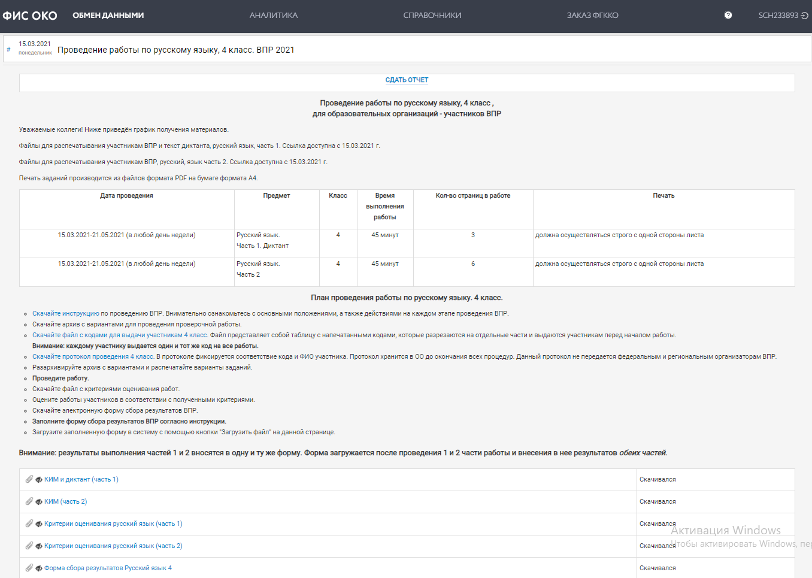
ВПР по русскому языку в 4 классе
Оценивается работа обучающегося, состоящая
из двух частей !!!

Slide 8
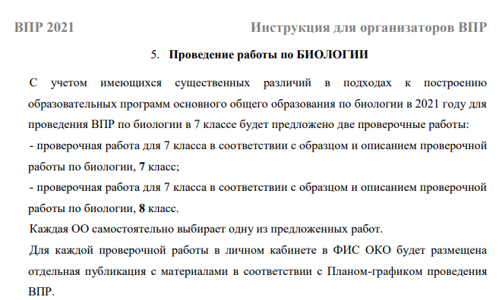
ВПР по биологии в 7 классах
по программе 7 класса - Ботаника
по программе 8 класса - Зоология

Slide 9
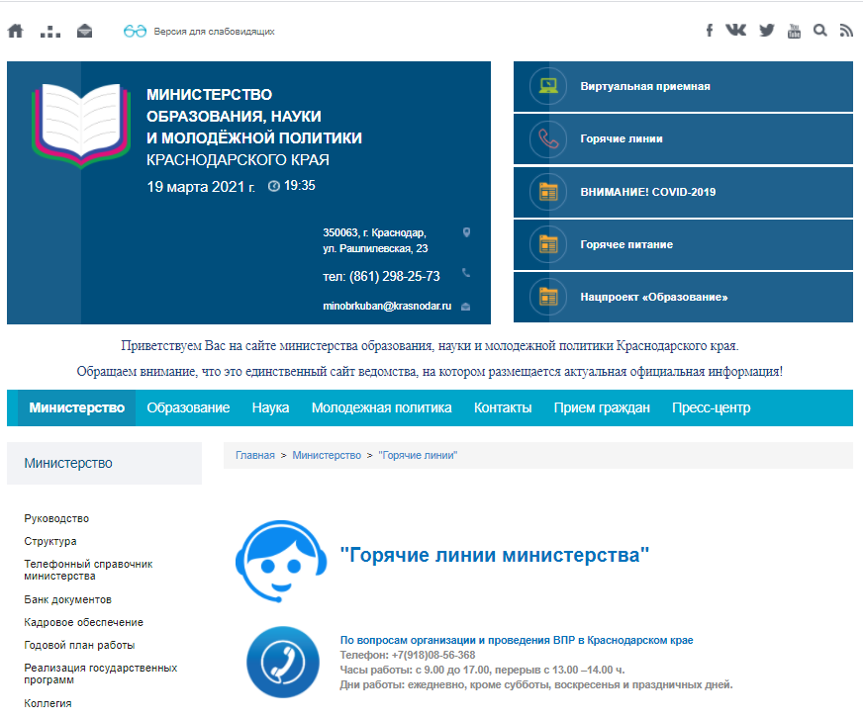
Горячая линия

Slide 10
Контакты для вопросов и консультаций
Шаги по решению трудностей во время организации и проведения ВПР
Школьный координатор Муниципальный координатор Региональный координатор Федеральный координатор
Бойкова Марина Евгеньевна 8(861) 234-07-66
Евайшене Ирина Александровна 8(861) 231-63-04
Региональный координатор ВПР 8-918-396-73-12

